Slide 1
Audizione sul ddl bilancio di previsione dello Stato per l'anno finanziario 2020 e
bilancio pluriennale per il triennio 2020-2022
Conferenza delle Regioni e
delle Province autonome
Commissione Bilancio del Senato della Repubblica
unitamente alla Commissione Bilancio della Camera dei deputati
Roma, 11 novembre 2019

Slide 2
Effetti sui bilanci delle RSO delle Manovre
Il contributo richiesto alle RSO per il miglioramento dei saldi di finanza pubblica ha inciso sulla capacità di assicurare il livello essenziale di prestazioni nelle funzioni di competenza regionale.
Coperture

Slide 3
Manovre di finanza pubblica e gli
effetti sulla spesa delle autonomie territoriali
Spesa primaria al netto dei trasferimenti
alle amministrazioni pubbliche
Dal 2009 al 2017, in termini reali, le spese primarie al netto degli interessi passivi e dei trasferimenti alle altre amministrazioni pubbliche che identificano la spesa direttamente governabile dall’Ente ha subito una riduzione del 34% per le Regioni.
Fonte: elaborazioni su dati Istat. Valori in termini reali di riferimento 2010, numeri indice 2009=100

Slide 4
Manovre di finanza pubblica e gli
effetti sulla spesa delle autonomie territoriali
Entrate correnti
Dal 2009 al 2017, in termini reali, la crisi economica e i tagli di bilancio ha comportato per le Regioni una riduzione del 10% delle entrate correnti.
Fonte: elaborazioni su dati Istat. Valori in termini reali di riferimento 2010, numeri indice 2009=100

Slide 5
Manovre di finanza pubblica e gli
effetti sulla spesa delle autonomie territoriali
In 9 anni per il personale dipendente le amministrazioni regionali hanno tagliato il 9%, quelle centrali hanno speso il +3% in più.
Reddito personale dipendente
Conto economico consolidato secondo il regolamento Ue n. 549/2013 (a) (milioni di euro correnti). ISTAT data pubblicazione aprile 2019

Slide 6
Manovre di finanza pubblica e gli
effetti sulla spesa delle autonomie territoriali
Consumi di beni e servizi
Dal 2009 al 2017 per i consumi di beni e servizi le amministrazioni regionali hanno tagliato il 27%, quelle centrali speso il +20% in più.
Conto economico consolidato secondo il regolamento Ue n. 549/2013 (a) (milioni di euro correnti). ISTAT data pubblicazione aprile 2019

Slide 7
Manovre di finanza pubblica e gli
effetti sulla spesa delle autonomie territoriali
Debito delle Amministrazioni locali
per comparto
All’interno del sottosettore delle Autonomie locali, il debito delle Regioni e dei Comuni dal 2009 al 2018 è sceso rispettivamente del 23,3% (da 41,2 a 31,6 miliardi) e del 19,6% (da 46,9 a 37,7 miliardi).
Milioni di euro correnti. Dati: Banca d’Italia.

Slide 8


NADEF 2019
Debito delle amministrazioni pubbliche per sottosettore
Dati estratti da: TAB. III .1.1 - Debito delle Amministrazioni pubbliche per sottosettore (milioni di euro e % del PIL)
anni 2018 - 2022 estratto da NADEF 2019; anni precedenti DEF 2017 NADEF 2017 e 2016
Nel periodo 2022/14 debito delle amministrazioni locali (comprese le Regioni) ha segnato una riduzione del
-15,57%
Il debito della Pubblica Amministrazione risulta determinato pressoché integralmente dalla componente delle amministrazioni centrali.

Slide 9
Ddl Bilancio dello Stato 2020-2022
Accordi in Conferenza Stato–Regioni
del 15 ottobre 2018 e del 10 ottobre 2019
Anche quest’anno, nello spirito di leale collaborazione sono stati siglati gli accordi Stato-Regioni in occasione alla stesura della legge di bilancio antecedenti l’approvazione delle manovre in Consiglio dei Ministri che hanno consentito di:
riqualificare la spesa corrente verso investimenti per la crescita con programmazione pluriennale 2019–2023
salvaguardare integralmente i trasferimenti alle Regioni finalizzati al sostegno delle «Politiche sociali» e della formazione
Gli accordi hanno consentito di coprire i tagli alle RSO per 2,496 miliardi di euro nel 2019 ed 1,746 miliardi di euro nel 2020 attraverso lo “scambio” di una quota di avanzo di amministrazione con la possibilità di spesa per investimenti «orientando» l’avanzo delle Regioni al rilancio e all’accelerazione degli investimenti pubblici. La NADEF 2019 ha aggiornato gli ambiti in cui realizzare gli interventi.

Slide 10
Ddl Bilancio dello Stato 2020-2022
Accordi in Conferenza Stato–Regioni
del 15 ottobre 2018 e del 10 ottobre 2019
Realizzazione dell'obiettivo di finanza pubblica richiesto alle RSO dalla manovra nonostante un peggioramento degli obiettivi per lo Stato.
Per le RSO l’equilibrio di bilancio in termini strutturali è già previsto dalla legge di stabilità 2015.
Sblocco dell’utilizzo dell’avanzo di amministrazione dal 2021 in attuazione delle sentenze della Corte Costituzionale n. 247/2017 e n.101/2018.

Slide 11
Ddl Bilancio dello Stato 2020-2022
Accordi in Conferenza Stato–Regioni
del 15 ottobre 2018 e del 10 ottobre 2019
Differimento della data per conseguire l’Intesa Patto della Salute 2019–21 così da salvaguardare l’incremento delle risorse già previste a legislazione vigente per il fabbisogno sanitario nazionale (+2 miliardi di euro nel 2020).
Ulteriore incremento di 2 miliardi di euro del programma pluriennale di ristrutturazione edilizia sanitaria e di ammodernamento tecnologico così da incrementare il programma a 30 miliardi di euro.
Anticipo al 2020 della possibilità di utilizzare l’avanzo di amministrazione e il fondo pluriennale vincolato di entrata e di spesa.

Slide 12
Ddl Bilancio dello Stato 2020-2022
I risultati dell’Accordo in Stato–Regioni del 15 ottobre 2018
Incremento degli investimenti diretti ed indiretti realizzati dalle Regioni e Provincie Autonome a seguito degli accordi Stato-Regioni:
L’istituzione di un Fondo per gli enti territoriali con il ruolo programmatorio delle Regioni ha sortito una crescita degli investimenti strategici.

Slide 13
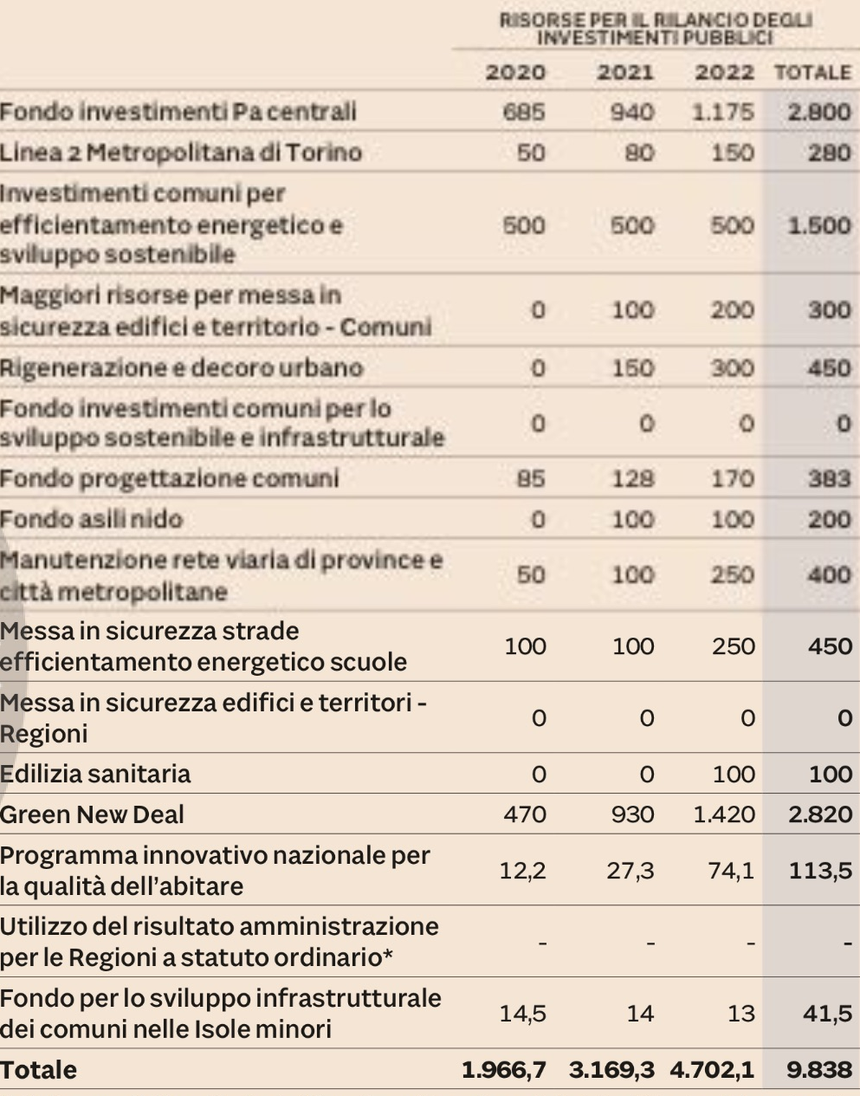
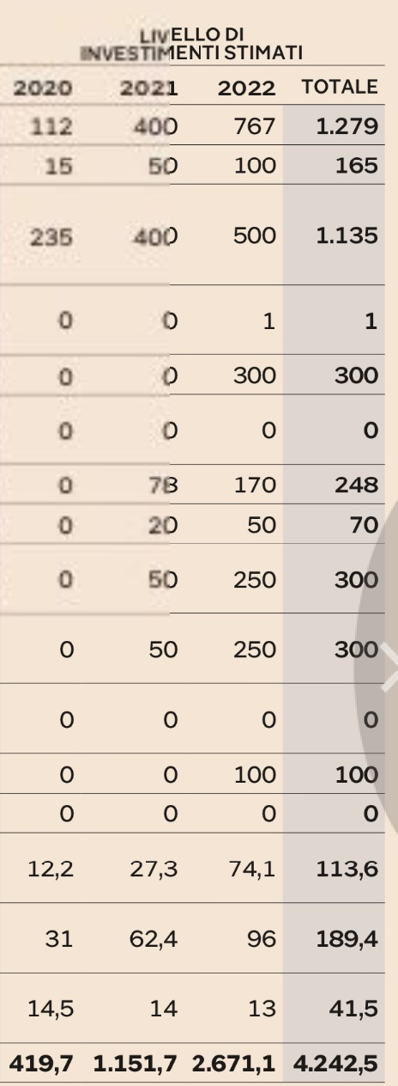
Ddl Bilancio dello Stato 2020-2022
Il Ddl Bilancio 2020-22 suddivide il Fondo per gli enti territoriali in innumerevoli quote (soprattutto per i comuni) ed in diverse misure e finalizzazioni. Proponiamo di recuperare il metodo della programmazione degli investimenti previsti sulla base di priorità territoriali già sperimentata con successo nel 2019.
La programmazione introdotta con la Legge di Bilancio nel primo anno prevede una realizzazione pari ad un quinto dell’importo stanziato mentre nei primi tre anni stima un indebitamento netto al di sotto della metà.
13

Slide 14
Ddl Bilancio dello Stato 2020-2022
Le Regioni chiedono di condividere con il Governo le priorità che necessitano di una risoluzione organica nell’arco pluriennale per dare fondamento e stabilità alla crescita del Paese… nel solco della leale collaborazione e attraverso Accordi fra Stato e Regioni che già hanno sortito i primi effetti positivi.
Priorità delle Regioni per la crescita
Sanità: nuovo patto salute, FSN e investimenti
Trasporti, mobilità e infrastrutture
Programmazione europea e il fondo sviluppo e coesione
Ristrutturazione del debito
Sviluppo sostenibile: infrastrutture e governo del territorio
Ambiente e green economy
Misure di perequazione e coesione per l’insularità
Giochi olimpici e paraolimpici invernali 2026
Istituzionale
… perseguendo queste linee:
indirizzare e programmare la spesa delle Regioni verso investimenti pluriennali così da consolidare la crescita del Paese sulla base di una collaborazione interistituzionale a livello regionale (con ANCI e UPI)
salvaguardare l'obiettivo di finanza pubblica richiesto dalla manovra
salvaguardare i trasferimenti sulle politiche sociali, diritto all’istruzione, sanità e TPL
4

Slide 15
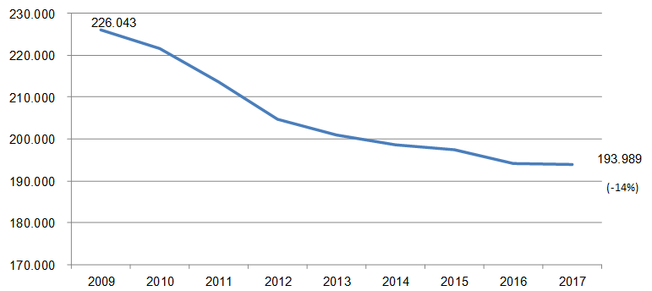
Ddl Bilancio dello Stato 2020-2022
Spesa per istruzione, sanità e trasporti
Il livello complessivo della spesa della Pubblica Amministrazione nelle funzioni primarie sopra richiamate è passato in termini reali da 226 miliardi del 2009 a 194 miliardi nel 2017 (-14%).
Fonte: elaborazioni su dati Istat, milioni di euro in termini reali, anno di riferimento 2010

Slide 16
Ddl Bilancio dello Stato 2020-2022
Spesa per istruzione, sanità e trasporti
Il contributo richiesto alle Autonomie territoriali per il miglioramento dei saldi di finanza pubblica ha inciso sulla capacità di assicurare il livello essenziale di prestazioni nelle funzioni di competenza regionale e locale, tra cui la Sanità, Assistenza Sociale e TPL A livello di PA, il calo maggiore si riscontra nella funzione dei trasporti -34%, seguita dall’Istruzione con un -15%. La sanità è calata del 7%.
sanità
-7%
istruzione
-15%
trasporti
-34%
Fonte: elaborazioni su dati Istat, milioni di euro in termini reali, anno di riferimento 2010

Slide 17
Ddl Bilancio dello Stato 2020-2022
Fabbisogno sanitario nazionale in rapporto al PIL
Anche in rapporto al PIL la Sanità, Assistenza Sociale e Trasporti scende dal 14,3% al 12,1%. La spesa in sanità è calata dal 6,86% al 6,32%.
Fonte: elaborazioni su dati Istat, milioni di euro in termini reali, anno di riferimento 2010

Slide 18
Ddl Bilancio dello Stato 2020-2022
Sanità: nuovo patto salute, FSN e investimenti
Il fabbisogno sanitario nazionale è confermato in 116.474 milioni di euro per il 2020 e 117.974 per l’anno 2021.
Programmi di edilizia sanitaria passa a 30 miliardi aumentando di 2 miliardi di euro per la sottoscrizione di accordi di programma con le Regioni.
È urgente un nuovo accordo sul Patto Salute 2019–21 che non può non essere aggiornato sulla base della proiezione pluriennale della manovra statale in quanto manca il finanziamento per l’anno 2022!
Stabilizzare la crescita del Fondo Sanitario Nazionale in rapporto al PIL al fine di:
  garantire i rinnovi contrattuali
  applicare a pieno regime i nuovi LEA
Ridurre i vincoli alla destinazione delle risorse
Nuova governance delle politiche sul personale (fabbisogni formativi art. 22 Patto per la salute)
Nuova governance delle politiche e della spesa per il farmaco
Riformare le Agenzie Nazionali e l’Istituto Superiore di Sanità
Sviluppare la ricerca biomedica a supporto dell’assistenza e delle politiche di investimento
Estendere il Servizio 112 NUE a tutte le Regioni
Soluzione a regime del tema «Emotrasfusi»

Slide 19
Ddl Bilancio dello Stato 2020-2022
Trasporti, mobilità e infrastrutture
E’ fondamentale il reperimento di risorse per il Trasporto Pubblico Locale e la fiscalizzazione del Fondo Nazionale Trasporti nell’ambito delle procedure del Tavolo di cui al comma 958 della legge 145/2018 in attuazione del D.lgs. N. 68/2011 per l’individuazione dei trasferimenti statali da sopprimere, le contestuali modifiche alla disciplina dell’addizionale IRPEF regionale oltre che l’attribuzione di una quota del gettito derivante dal recupero fiscale dell’IVA.
Salvaguardia del FNT che è stato ridotto di 58 milioni di euro destinato alla fiscalizzazione del bonus fiscale per la detrazione degli abbonamenti annuali ai mezzi pubblici a decorrere dal 2018 (DL 50/2017).
Revisione dell’art. 27 DL 50/2017 all’interno di una più elaborata e organica Legge sul Trasporto Pubblico Locale.

Slide 20
Ddl Bilancio dello Stato 2020-2022
Programmazione europea e il fondo sviluppo e coesione
Garantire il coinvolgimento delle Regioni fin da subito nel percorso che porterà alla definizione delle risorse e dei contenuti per la programmazione 2021-2027: necessaria una sede congiunta Governo-Regioni - sia politica che tecnica - che si riunisca con regolarità affinché le Regioni possano portare un contributo tempestivo nelle fasi negoziali anche con la Commissione Europea.
Necessità di avviare quanto prima il confronto politico sulle questioni attinenti alla governance e alla strumentazione della politica di coesione, con particolare riferimento alla scelta se allocare determinate questioni a livello di PON, alla luce di criteri di appropriatezza dei livelli di governo ed anche sulla scorta della valutazione delle performance fin qui dimostrate da PON e POR (tasso di certificazione dei POR superiore a quello dei PON).

Slide 21
Ddl Bilancio dello Stato 2020-2022
Programmazione europea e il fondo sviluppo e coesione
Affrontare le questioni finanziarie di maggior interesse per le Regioni: cofinanziamento regionale, auspicabilmente da ridurre (vedi esperienza ciclo di programmazione 2007-2013); avviare il discorso sui criteri di riparto delle risorse tra le Regioni e lo Stato, anche nel rispetto degli impegni assunti con l’Europa per lo sviluppo del Meridione.
Alla luce dell’esperienza del ciclo di programmazione 2014-2020, revisione, per il ciclo 2021-2027, dell’impostazione generale della gestione delle risorse FSC prevedendo un processo che, a partire dalla definizione della strategia generale a livello centrale, dalla condivisione delle priorità attuative tra Regioni e Governo, nell’ottica di accelerazione della spesa, preveda l’attivazione e la gestione degli interventi individuati direttamente in capo alle Regioni così da velocizzarne la realizzazione.
Definire le modalità di attuazione del FSC ex art. 44 della Legge 58 del 2019: coinvolgimento delle Regioni nella definizione delle linee guida e modalità operative.

Slide 22
Ddl Bilancio dello Stato 2020-2022
Sviluppo sostenibile: infrastrutture e governo del territorio
Semplificazione delle procedure previste per il rilancio degli investimenti sul territorio delle leggi 232/2016 e 145/2018 attraverso un’apposita certificazione della realizzazione degli investimenti delle regioni.
Ristrutturazione del debito e utilizzo dei risparmi per spese di investimento.
Previsione organica e concertata riguardo la c.d. “legge olimpica” finalizzata all’accelerazione delle opere infrastrutturali connesse alla realizzazione dei Giochi Olimpici 2026 Milano - Cortina.
Sostegno alle politiche di accesso al credito e agevolazione della crescita dimensionale delle imprese.
Sostegno agli investimenti nella ricerca e innovazione e rafforzamento del coordinamento degli interventi nazionali e regionali.
Rafforzamento degli strumenti di promozione dell’export e dell’attrazione degli investimenti.
Accelerazione delle misure di semplificazione.
Istituzione delle ZES.
22

Slide 23
Ddl Bilancio dello Stato 2020-2022
Sviluppo sostenibile: infrastrutture e governo del territorio
Pianificazione degli investimenti già programmati in materia di sicurezza, infrastrutture per il trasporto (ferroviarie, stradali, portuali, mobilità sostenibile etc.) e rinnovo parco mezzi (ferroviari, bus, navali) con attenzione alla messa in sicurezza delle Ferrovie ex-concesse.
Pianificazione degli investimenti per il completamento del comparto infrastrutturale dei Servizi Idrici Integrati ai fini del risparmio idrico (risanamento reti di distribuzione, riuso delle acque reflue) e della tutela ambientale (collettamento acque reflue, depurazione).
Rifinanziamento e razionalizzazione dei fondi in materia di politiche per la casa e abitative nonché il superamento delle barriere architettoniche.

Slide 24
Ddl Bilancio dello Stato 2020-2022
Ambiente e green economy
Presidio e riqualificazione territoriale
Istituzione di un fondo nazionale permanente destinato a finanziare interventi di bonifica, alimentato anche mediante il rafforzamento della persecuzione del risarcimento di danni ambientali.
Conferenza delle Regioni e delle Province autonome
Riforma istituzionale in materia ambientale
Nuova organica articolazione del riparto delle funzioni ambientali tra gli enti.
Sicurezza ambientale e tutela ambientale
Rifinanziamento dei fondi per le misure per il miglioramento della qualità dell’aria anche per far fronte alle infrazioni comunitarie.

Slide 25
Ddl Bilancio dello Stato 2020-2022
Misure di perequazione e coesione per le insularità
La sentenza della Corte Costituzionale n. 6/2019 ha individuato i criteri con cui dovranno essere determinati i contributi spettanti alla Regione autonoma Sardegna per il triennio 2018-2020 ovvero:
la dimensione della finanza della Regione rispetto alla Finanza pubblica
le funzioni effettivamente esercitate e i relativi oneri
gli svantaggi strutturali permanenti, i costi dell'insularità e i livelli di reddito pro capite
il valore medio dei contributi alla stabilità della finanza pubblica allargata imposti agli enti pubblici nel medesimo arco temporale
il finanziamento dei livelli essenziali delle prestazioni concernenti i diritti civili e sociali.
La Corte Costituzionale afferma, tra l'altro, il principio che nella definizione dei rapporti finanziari tra Lo Stato e la Regione autonoma Sardegna - ma il principio non può che valere anche per le altre Regioni speciali ed, in particolare, per la Regione siciliana - si debba tener conto degli svantaggi strutturali permanenti, dei costi dell'insularità e dei livelli di reddito pro capite. Da ciò, discende che l'attuazione del federalismo fiscale e dell'autonomia differenziata non possa prescindere dall'introduzione, in parallelo, di idonei meccanismi perequativi di riequilibrio.

Slide 26
Ddl Bilancio dello Stato 2020-2022
Misure di perequazione e coesione per le insularità
L'adozione di congrue misure di perequazione e coesione - già prevista dalla normativa vigente (legge n. 42 del 2009) - in modo armonico e contestuale con l’iter delle istanze di differenziazioni delle Regioni italiane, è dunque condizione necessaria per l'attuazione del federalismo fiscale.
Non ci può essere rafforzamento del federalismo senza l’imprescindibile approntamento delle misure di coesione quali i meccanismi di perequazione fiscale e di perequazione strutturale, una diversa soluzione paleserebbe concreti profili di incompatibilità costituzionale che le Regioni che assumono di ricevere un pregiudizio non potrebbero che contestare.

Slide 27
Ddl Bilancio dello Stato 2020-2022
Giochi Olimpici e Paraolimpici invernali 2026
Disciplina di tutti i profili giuridici contenuti nei documenti di candidatura e nell’Host City Contract ivi comprese le disposizioni finalizzate al completamento e all’accelerazione delle opere infrastrutturali connesse alla realizzazione dei Giochi Olimpici e Paraolimpici invernali 2026 nonché di natura tributaria.

Slide 28
Ddl Bilancio dello Stato 2020-2022
Istituzionale
Avvio del Tavolo tecnico previsto dalla legge n. 145/2018, art.1 comma 958, per la definizione delle procedure e delle modalità di applicazione delle norme del D.lgs. n. 68/2011 in materia di:
    - fiscalizzazione dei trasferimenti (di cui agli artt. 2 e 7) già prevista a decorrere dal 2020;
    - ruolo attivo degli enti territoriali nelle attività di recupero dell'evasione fiscale (approvazione del DM sulla compartecipazione IVA) ovvero procedura automatica come per gli altri tributi attribuiti alle Regioni.
Aggiornamento dei dati sul contributo al consolidamento dei conti pubblici da parte della Commissione permanente per il coordinamento della finanza pubblica che deve determinare l’effettiva entità e ripartizione fra i diversi livelli di governo delle misure di consolidamento disposte dalle manovre di finanza pubblica (all’art.24, DL n. 50/2017).

Slide 29
Ddl Bilancio dello Stato 2020-2022
Istituzionale
Intese Governo-Regioni per l’autonomia differenziata in applicazione dell’art. 116, comma 2 e art. 119 della Costituzione in attuazione della legge n. 42/2009 e del D.lgs. n. 68/2011.
Attuazione delle sentenze della Corte Costituzionale nn. 205/2016 e 137/2018 in materia di assegnazione risorse agli enti subentranti nelle funzioni non fondamentali delle Province.
Salvaguardia degli equilibri dei bilanci regionali rispetto alle politiche fiscali nazionali ed eventuale applicazione della completa compensazione tramite modifica di aliquota o attribuzione di altri tributi, in linea con l’articolo 2, comma 1, lett. t), della legge 5 maggio 2009, n. 42 e dell’articolo 11 del decreto legislativo 6 maggio 2011, n. 68.
Conclusione delle intese con tutte le Regioni speciali

